Slide 1


国际人类细胞遗传学命名系统（ISCN）
北京智因东方转化医学研究中心有限公司
DNA研发组：杨秋红
2019.03.01
Notes:
1.perl编程的特点，优势
2.perl语言的的关键字
3.顺序执行、循环和分支
4.常用的数据结构，变量、数组、哈希、嵌套（重点）
5.文件读写、句柄
6.模式匹配（简要）
7.函数（简要）
8.模块（重点）

Slide 2
目录
一、历史简介
二、正常染色体
三、染色体变异的核型命名
四、肿瘤
五、原位杂交

Slide 3
一、历史简介
1.1 1956-1984
开始建立并逐渐完善了人类染色体的国际命名体制，如将染色体分为A-G七组，异常的人类染色体缩写的命名，染色体显带技术下的人类核型及单条染色体及其区和带的命名规则，高分辨染色体等。
1.2 1985-1995
开始建立并逐渐完善了肿瘤细胞遗传学命名体制，把所有与肿瘤细胞遗传学有关的文章和指导性文件编撰成一册，还包括原位杂交技术应用的进展等。
1.3 1996-2004
澄清、删除、增添之前建立的染色体命名系统。主要是完善了更高分辨率的染色体图谱。
1.4 2005-2009
更新了肿瘤命名法，使 idem 和 sl/sdl 均可用于描述克隆演化。对原位杂交命名法做了进一步细分，并增加了示例。

Slide 4
二、正常染色体
2.1 染色体数目和形态
2.2 染色体区带命名
2.3 高分辨显带
2.4 显带的分子基础

Slide 5
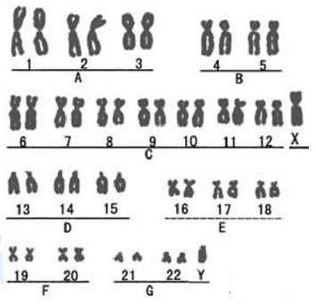

2.1 染色体数目和形态
2.1.1 非显带技术
1): 常染色体依照长度递减的顺序用数字1到22编号（只有21号染色体比22号短），性染色体用 X 和 Y 表示
2): 依照染色体大小递减的顺序和着丝粒的位置，可将其分为七个容易区别的染色体组（A—G）。
A 组（1-3） | 大的中着丝粒染色体，根据大小和着丝粒的位置彼此易于区别。
B 组（4-5） | 大的亚中着丝粒染色体。
C 组(6-12,X) | 中等大小的亚中着丝粒染色体，X 染色体代表这组染色体中较长的染色体
D 组（13-15） | 中等大小的带有随体的近端着丝粒染色体。
E 组（16-18） | 短的中着丝粒和亚中着丝粒染色体
F 组 (19-20) | 短的中着丝粒染色体。
G 组 (21-22,Y) | 短的带随体的近端着丝粒染色体，Y 染色体无随体
特征值：染色体长度= ； 染色体臂的比率= ； 着丝点指数=

Slide 6
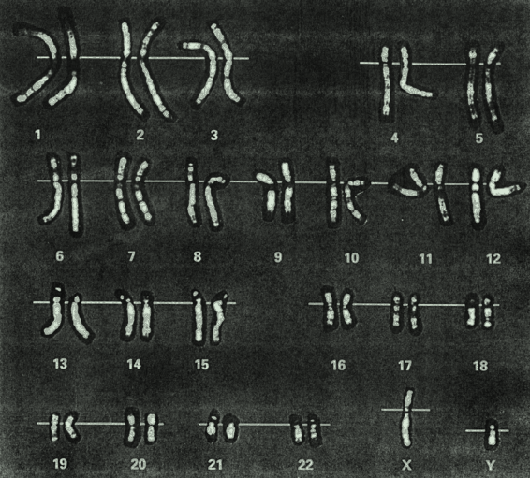
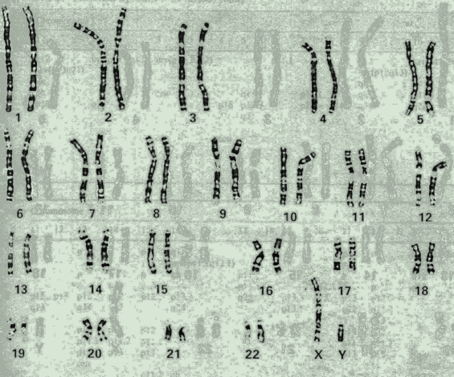
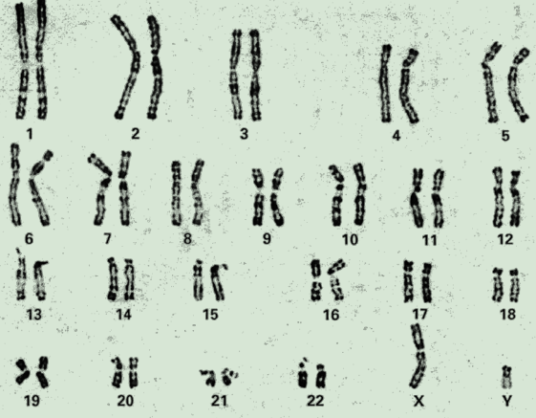
2.1 染色体数目和形态
2.2.2 显带技术
带型的定义是：运用一种或多种显带技术，使得染色体某个区域和附近的片段比较起来，显得深染或浅染，这个明显和周围区别的区域就命名为带。用一种方法深染的带，用另一种方法染色时可能为浅染。染色体可被视为由一系列连续的深染和浅染的带组成，在定义上看，据此定义，没有“中间带”
Q显带：芥子喹吖因或二盐酸喹吖因
G显带：用碱、胰蛋白酶或其他盐溶液处理后，再使用Giemsa 染液染色
R显带：中期染色体经磷酸盐缓冲液保湿处理，以吖啶橙或Giemsa染色

Slide 7
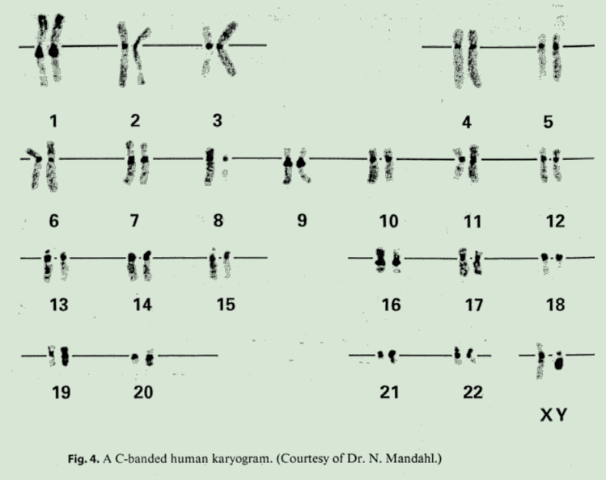
2.1 染色体数目和形态
2.2.2 显带技术
还有一类是显示特殊染色体结构并且因此只限于特定带的显示。这些方法包括了显示结构性异染色质（C 显带方法），端粒带型（T 显带方法）和核仁组织者区（NORs）

Slide 8
2.2 染色体区带命名
在定义一个特定的带时，需要下列四个条件，这些条件需要连续列出，中间不要有空格和间断：
1）染色体号
2）臂的符号，p为短臂，q为长臂
3）区号，着丝粒区定义为 10，向着短臂部分称为 p10，面向长臂的部分称为 q10。每条臂上与着丝粒相连
的部分定义为 1，稍远的区定义为 2，依次类推
4）该带在所属区的带号
eg 1p31: 1号染色体上断臂3区1带
若 1p31 再分为三条相等或者不相等的亚带，亚带被命名为 1p31.1，1p32.2 和 1p31.3，1p31.1 靠近着丝粒，1p31.3 远离着丝粒，如果亚带再予以分割，则只附加数字，中间不插入标记，如 1p31.1 可进一步分割为 1p31.11, 1p31.12 等，尽管在理论上，一条带任何时候可分割任意数目的新带，但通常一条带只分割为三条亚带。

Slide 9
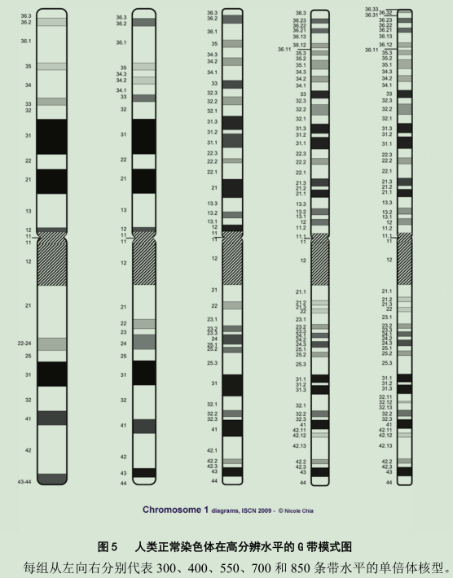
2.3 高分辨显带

Slide 10
2.4 显带的分子基础
染色体显带反映了调节 DNA 复制、修复、转录和遗传重组的基因组功能结构。这些带容量很大，每带含 5-10Mb 的 DNA，包含数百个基因。显带方法的分子基础涉及核苷酸碱基组成、相关蛋白和基因组功能结构。一般而言，吉姆萨阳性显带（G 深带，R 浅带）富含 AT，复制较迟，基因较少；吉姆萨阴性显带（G 浅带，R 深带）富含 CG，复制较早，基因较多。

Slide 11
三 、染色体变异的核型命名
总则：
1）正常染色体： “染色体总数，性染色体组成”
46,XX 正常女性
46,XY 正常男性
2）在描述染色体异常时，首先写出性染色体异常，常染色体异常依照染色体编号的顺序而不是异常的种类列出。每一条染色体之间的异常用逗号（，）分开。细胞系直接用/分开。
单个染色体异常： 46,XX,inv(2),del(4),r(18) inv:倒位 del:缺失 r:环状染色体
两条或更多染色体异常：46,XX,t(x;3),t(2;5) t:易位（；分隔，性染色体或最小数目放在前面）
三处断裂的重排：46,XX,ins(5,2) 先写受体，再写供体，即2号染色体的一段插入到5号染色体的断裂点
上

Slide 12
三 、染色体变异的核型命名
3.1长度变异：在染色体或其臂描述的符号 h[异染色质区],stk[随体柄],s[随体] 之后加上“+”或“－”号 16qh+、 Yph-、 22pstk+ 等
3.2染色体数目的变异: +”或“-”号置于某染色体前(要在倍体水平上描述，倍体正常染色体条数 土 11)
常染色体异常： 24，X，-4，+6，+21、 71，XXX，+8，+10、
58<2n>，XY，+X，+4，+6…
性染色体异常： mos 47，XXY[10]/46，XY[20] mos:同源嵌合核型,两个细胞系
47,XXX 、47，XX，+X、47,XXXc 获得性的染色体畸变用+表示
3.3单亲二体：简写为upd
46,XY,upd(15)mat：男孩的两条15号染色体均来自于母亲
45,XY,upd der(13;13)(q10;q10)pat: 男孩 13号染色体发生着丝粒易位【罗伯逊易位】，这两条 染色体来自父亲

Slide 13
3.4：染色体重排的特例
3.4.1：未知来源的附加片段，可以用add表示
46,XX,add(19)(p13.3) 46,XX,add(19)(?::p13.3→qter)
额外的染色体片段附着于 19p13.3，但是附加片段的来源和重排类型都未知
3.4.2：缺失，可使用符号 del 来表示末端和间隙的缺失
46,XX,del(5)(q13) 46,XX,del(5)(pter→q13:)
5q13 处断裂的末端缺失。
3.4.3：衍生染色体：衍生染色体（der）是一种由包括两条或两条以上染色体的重排或者是由于一条染色体内的多种畸变而产生的结构重排的染色体，常用于表示具有完整着丝粒的染色体。若父母的核型和其中一位的倒位已知，那么该异常染色体为重组染色体。
46,XY,der(9)inv(9)(p13p23)del(9)(q22q33)
46,XY,der(9)(pter→p23::p13→p23::p13→q22::q33→qter)
9 号衍生染色体，由短臂的倒位和长臂的中间缺失产生。倒位的断裂位于 9p13 和 9p23，缺失的断裂位于 9q22 和 9q33。

Slide 14
3.4：染色体重排的特例
3.4.4： 双着丝粒染色体，用dic表示，若是等臂双着丝粒，用idic表示
45, XX, dic(13;13)(q14;q32)
45, XX, dic(13;13)(13pter→13q14::13q32→13pter)
同源的两条 13 号染色体，断裂和重接位于 13q14 和 13q32，从而组成一条双着丝粒染色体，没有正常的 13 号染色体
3.4.5：重复，可以用dup表示
46,XY,dup(1)(q25q22)
46,XY,dup(1)(pter→q25::q25→q22::q25→qter)or(pter→q22::q25→q22::q22→qter)
1q22 和 1q25 带之间的片段的倒位(反向)重复，只有繁式体系才能描述重复片段之间的方向位置。
3.4.6：断裂，用fis表示
47,XY,-10,+fis(10)(p10),+fis(10)(q10)
47,XY,-10,+fis(10)(pter→p10:),+fis(10)(qter→q10:)
着丝粒的断裂产生了两条衍生染色体，该衍生染色体分别由断裂的长臂和短臂组成

Slide 15
3.4：染色体重排的特例
3.4.7： 脆性位点，简写为 fra，可能为正常的多态性位点，或与特殊疾病以及表型的异常有关
46, X, fra(X)(q27.3)
女性核型，X 染色体的 q27.3 有一脆性部位45, XX, dic(13;13)(q14;q32)
3.4.8： 均值染色区，呈均匀无带纹的浅染区，为基因重复扩增产物，一般用符号hsr 描述一条染色体的臂、区、带的均质染色区的存在与否，但不表示其大小
46, XX, der(1)hsr(1)(p22)hsr(1)(q31)
46, XX, der(1)(pter→p22::hsr::p22→q31::hsr::q31→qter)
1 号染色体包含两个均质染色区：一个位于 1p22，另一个位于 1q31
3.4.9：插入，用ins表示
一条染色体的插入：46,XX, ins(2)(p13q21q31)
2q21 和 2q31 之间的长臂片段插入到短臂的 2p13
两条染色体的插入：46,XX,ins(5;2) (p14;q32q22)
用;隔开，受体放在前面，chr2的q22-q32反向插入到chr5的p14

Slide 16
3.4：染色体重排的特例
3.4.10：倒位，用inv表示
46，XX,inv(3)(q21q26.2)
46，XX,inv(3)(pter→q21::q26.2→q21::q26.2→qter)
臂内倒位，断裂和重接发生于 3q21 和 3q26.2
3.4.11： 等臂染色体，用i表示
46, XX, i(17)(q10)
46, XX, i(17)(qter → q10::q10 → qter)
等臂染色体的断裂点定于 17q10，只有一条正常的 17 号染色体
3.4.12：标记染色体，用mar表示，是不能被常规显带方法分辨或明确识别的发生结构畸变的染色体。
47, XX, t(12;16)(q13;p11.2),+mar
除了有一条 t(12;16)，还有一条标记染色体

Slide 17
3.4：染色体重排的特例
3.4.13：新着丝粒，用neo表示，是有功能的着丝粒，它能在一个不知道有着丝粒的区域显现或被激活。
47，XX，+der(3)(:p11→q11:),+neo(3)(pter→p11::q11→q26→neo→q26→qter)
一条包含 3 号染色体着丝粒的衍生小染色体，以及一条新着丝粒位于 3q26,由 3 号染色体剩余部分
组成的大染色体,替代了 3 号染色体。
3.4.14：四倍复制，用qdp表示
46,XX,qdp(1)(q23q32)
46,XX,qdp(1)(pter→q32::q23→q32::q23→q32::q23→qter)
1q23 和 1q32 之间的片段四倍复制。
3.4.15：环状染色体，用r表示。
46,XX,r(7)(p22q36) 46,XX,r(7)(::p22→q36::)
环状染色体，断裂和重接发生于 7p22 和 7q36，这些断裂点的远端已缺失了。
46,XX,der(1)r(1;3)(p36.1q23;q21q27) 46,XX,der(1)(::1p36.1→1q23::3q21→3q27::)
47,XX,+dic r(1;3)(p36.1q32;p24q26.2) 47,XX,+dic r(1;3)(::1p36.1→1q32::3p24→3q26.2::)

Slide 18
3.4：染色体重排的特例
3.4.16：端粒连接，用tas表示，优先列出性染色体或者编码最小的染色体。
46,XX,tas(12;13)(q24.3;q34)
46,XX,tas(12;13)(12pter→12qter→13qter→13pter)
12 和 13 号染色体长臂的末端区域的连接。
3.4.14：易位，用t表示
两处：46,XY,t(2;5)(q21;q31)：断裂和重接发生于2q21和5p31,断裂的远端片段已发生了互换
46,XY,t(2;5)(2pter→2q21::5q31→5qter;5pter→5q31::2q21→2qter)
三处及以上：46,XX,t(2;7;5)(p21;q22;q23)【最低编码先列出，然后是前一个的受体依次列出】
46,XX,t(2;7;5)(5qter→5q23::2p21→2qter;7pter→7q22::2p21→2pter;5pter→5q23::7q22→7qter)
整臂易位：46,XY,t(1;3)(p10;q10)
46,XY,t(1;3)(1pter→1p10::3q10→3qter;3pter→3p10::1q10→1qter)
由 1 号染色体的短臂和 3 号染色体的长臂，以及 1 号染色体的长臂和 3 号染色体的短臂分别在着 丝粒区相融合而产生的相互的整臂易位。

Slide 19
四、肿瘤
4.1：定义
4.1.1：克隆
一个克隆是由单个的祖细胞衍生而来的细胞群。当一些细胞具有同样的或者是密切相关的染色体异 常时，那么通常可说他们源于同一克隆。所以，一个克隆不一定要是完全同系的，因为在肿瘤的形 成过程中往往有可能形成亚克隆。这就意味着至少有两个细胞畸变相同，如果畸变是一条丢失的染 色体，相同的改变至少在三个细胞中出现才可称为克隆。
4.1.2：主系，用ml表示
主系（ml）用以表示肿瘤细胞群中最常见的染色体组成，它是仅仅用于描写最大克隆的数量术语， 不唯一。
4.1.3： 干系，旁系和克隆演化
与细胞遗传学相关的克隆按照复杂性递增的顺序予以表达，而不考虑克隆的大小，干系(sl)是肿瘤细 胞群中最基本的克隆，应将其首先列出。其它衍生的亚克隆称为旁系(sdl)。可以用 sl 和 sdl 或 idem 来描述干系或旁系。如果有一个以上的旁系，则可命名为 sdl1, sdl2,等等

Slide 20
4.2：肿瘤核型表示
4.2.3：复合核型：仅包括所有以克隆形式出现的畸变，而且还包括含有这些克隆性畸变的中期细胞的染色体范围，每种畸变至少出现在 2 个细胞以上，但是有可能没有包括所有畸变的细胞
42,XX,-2,-16,-21,-22 43,XX,-1,-7,+8,-11 44,XX,-7,+8,-12,-13
44,XX,-7,-20 46,XX,-7,+8
复合核型：
44~46,XX,-7,+8[cp4]
应值得注意的，具有 42 条染色体的细胞不计数在复合核型中，因为其染色体畸变为随机丢失，不 是克隆性畸变的一部分。
4.2.4：非相关克隆：具有完全非相关核型畸变的克隆按照大小序列予以描述。最大的最先描述,其次是第二 大的,等等,正常的二倍体克隆总是最后予以表示。
46,XX,t(3;9)(p13;p13)[14]/48,XX,+3,+9[11]/46,XX,t(1;6)(p11;p12)[9]/
47,XX,t(6;10)(q12;p15), +7[6]/46, XX, inv(6)(p22q23)[3]/46, XX,[7]

Slide 21
4.2：肿瘤核型表示
4.2.1：主系【最大克隆】
46，XX，t(8;21)(q22;q22)[26]/47,XY, t(8;21)(q22;q22),+21[7]
46，XX，t(8;21)(q22;q22)[26]/47,idem, +21[7]
46，XX，t(8;21)(q22;q22)[26]/47,sl, +21[7]
第一个克隆中每个细胞有 46 条染色体，每个细胞中均只观察到 t(8;21)，共观察 26 个细胞，是主 系；第二个克隆中每个细胞中有 47 条染色体，每个细胞中均同时观察到 t(8;21)和 21 号三体，共 观察 7 个细胞
4.2.2：干系，旁系【最基础克隆】
46, XX, t(9;22)(q34;q11.2)[3]/47,sl, +8 [17]/48, sdl1, +9[3]/49,sdl2, +11[12]
46, XX, t(9;22)(q34;q11.2)[3]/47,idem,+8 [17]/48,idem,+8,+9[3]/49,idem,+8,+9,+11[12]
有 46 条染色体的克隆代表干系，47，48 和 49 三条染色体的克隆代表了旁系。有 47 条染色体的 克隆是旁系 1，其中 sl 表示该染色体是干系中的一个异常染色体，

Slide 22
五、原位杂交
5.1：定义
通过多聚酶链式反应获得一系列特异性 DNA 序列探针的使用，以及粘附于 DNA 探针的荧光标记报告分子的应用，使得原位杂交技术在显微世界与分子世界之间架起了一座沟通的桥梁
主要符号与简写
– 从某一特定的染色体中丢失
+ 出现于某一特定染色体
++ 两个杂交信号或者某一特定染色体的杂交区
× 加倍，写于所见的信号数之前
. 用于区分原位杂交与细胞遗传学观察结果
； 分号，用于区分不同衍生染色体上的探针
ish 原位杂交
dim 信号强度减弱
enh 信号强度增强

Slide 23
5.2：原位杂交核型
5.2.1：基础原则：如果我们作了一个标准的细胞遗传学观察，则在该观察结果之后写上一个点“·”，再写上简写符号“ish”，后接一个空格和原位杂交结果，否则直接写原位杂交结果
46, XX. ish del(22)(q11.2q11.2)(D22S75－)
女性核型，细胞遗传学分析正常，通过使用 D22S75 位点的探针确定 22 号染色体 DiGeorge 综 合征关键区（DiGeorge syndrome critical region，DGCR）区有一缺失。
ish del(22)(q11.2q11.2)(D22S75－)
未作常规细胞遗传学分析，但通过使用 D22S75 位点的探针，确定一条 22号染色体在 DGCR 区有 缺失。
46, XX, ins(2)(p13q21q31),ish ins(2)(wcp2+)
通过使用整条 2 号染色体涂染探针确定由 2 号染色体衍生而来的 2q21-q31片段正向插入 2p13。
46,XX.ish 17p11.2(RAI1 enh)
使用 RAI1 探针检测发现 17p11.2 位点信号增强。

Slide 24
5.2：原位杂交核型
5.2.2：信号的数目：为了表示信号的数目，在简写“nuc ish“之后的括号中写上探针检测的位点、一个乘号“×”以及见到的信号数。
nuc ish (NMYC×12～>50)[200]
200 个细胞中发现 12 个到 50 多个不等的 NMYC 拷贝

Slide 25
谢谢大家！ 欢迎批评指正！

